Slide 1
소프트웨어 설계 I
Software Design I

Slide 2
강의 개요
설계개요
설계원리
모듈화
사용자 인터페이스 설계
아키텍처 설계

Slide 3
설계 개요
설계
건축물 설계와 소프트웨어 설계
요구 분석: 무엇을 만들 것인가
설계: 어떻게 실현할 것인가
1) 기본 구조 설계 –모듈의 역할과 인터페이스 정의
2) 상세 설계 – 모듈 내부의 알고리즘과 데이터 명세화

Slide 4
설계 개요

Slide 5
설계 개요

Slide 6
설계 개요
좋은 설계가 되려면
요구분석명세서의 내용을 모두 포함해야 함
유지보수가 용이성: 추적이 가능해야 함
변화에 쉽게 적응할 수 있어야 함
시스템 변경으로 인한 영향이 최소화되도록 국지적이어야 함
설계서는 읽기 쉽고 이해하기 쉽게 작성해야 함

Slide 7
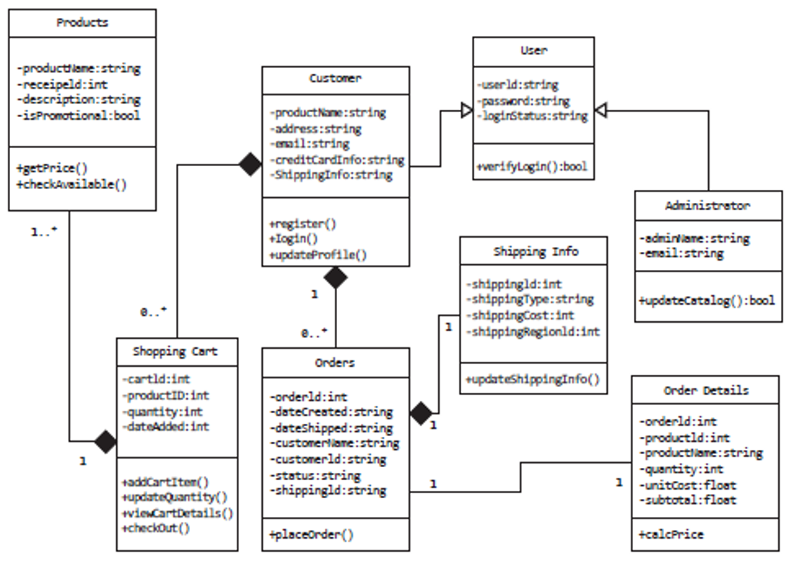
설계 개요
설계
Library
Reserve book
Browse
Book borrower
Borrow copy
of book
Browser
Update
catalog
Return copy
of book
Librarian
Extend loan
추상화
모듈화
정보은닉
인터페이스 분리
의존관계 역전

Slide 8
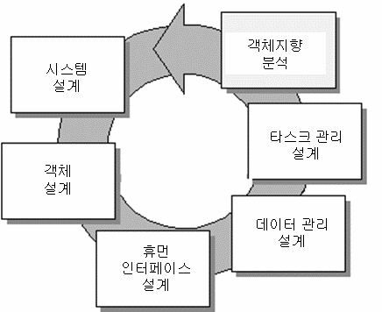
설계 개요
설계 프로세스

Slide 9
설계 개요
설계
높은 수준의 의사 결정 과정의 연속
설계 원리가 중요
분할 정복, 추상화, 합성 등의 설계 원리를 적용

Slide 10
설계 개요
아키텍처
시스템을 구성하는 컴포넌트와 컴포넌트 상호작용의 집합
서브시스템
시스템의 복잡도를 줄이기 위하여 분할한 것

Slide 11
설계 개요
설계과정
품질목표 설정
시스템 스타일 설정
아키텍처 스타일 저장소의 스타일 적용
서브시스템 기능 및 인터페이스 명세
설계 리뷰
피드백

Slide 12
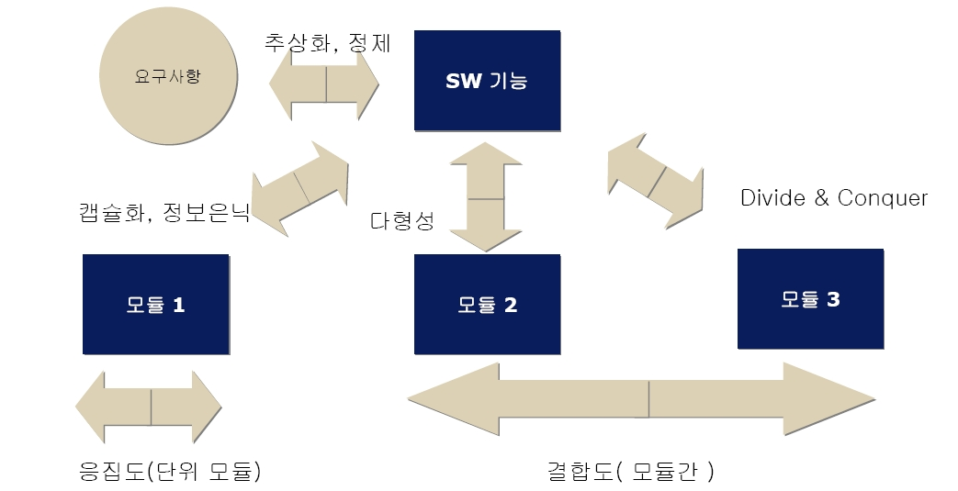
설계 원리
분할과 정복
추상화
캡슐화
정보은닉
상속
다형성

Slide 13
설계 원리
분할과 정복
A
B
C
초기상태
A
B
C
목표상태

Slide 14
설계 원리
분할과 정복
분할과 정복의 개요
분할: 소프트웨어를 개발할 때 여러 개의 서브시스템으로 세분화해 개발해 나가는 작업
분할의 기준
분산 시스템은 클라이언트와 서버로 분할
시스템은 여러 서브시스템으로 분할
서브시스템은 하나 이상의 패키지로 분할
패키지는 유스케이스나 여러 클래스로 분할
분할의 주의사항
모듈 간의 인터페이스가 많아지면서 복잡도가 증가할 수 있음
어느 수준까지 모듈을 분할할 것인가?

Slide 15
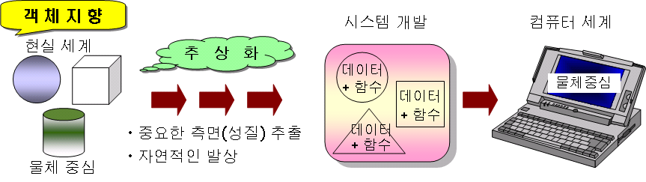
설계 원리
추상화
복잡한 문제를 다루는 데 있어 가장 기본이 되는 메커니즘
현실세계의 물체를 객체로 사상할 때 문제의 중요한 측면만을 강조하여 표현
문제의 근본적인 특성에 집중하고, 중요하지 않는 부분들을 제거해 나가는 과정
객체 = 데이터 + 연산
무엇을 어떻게 처리할까를 표현
추상화 예
회사원:회사에 다니는 사람들의 공통적인 특성을 추상적으로 표현
Integer:정수 3, -100, 0 ,20 등의 공통적인 특성을 추상적으로 표현

Slide 16
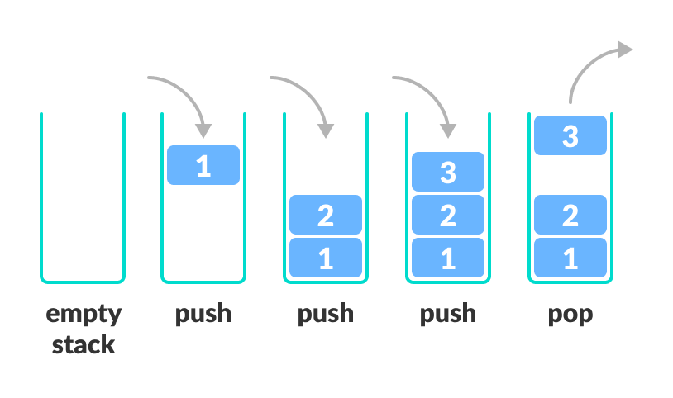
설계 원리
추상화
데이터 추상화
데이터와 데이터 구조를 감추는 것으로 대표적인 예가 C++ 언어의 클래스
데이터와 메서드를 클래스 형태로 캡슐화해 숨겨 놓고 사용자에게는 꼭 필요한 기능만 사용할 수 있게 개방한 구조
데이터 추상화 예 :스택

Slide 17
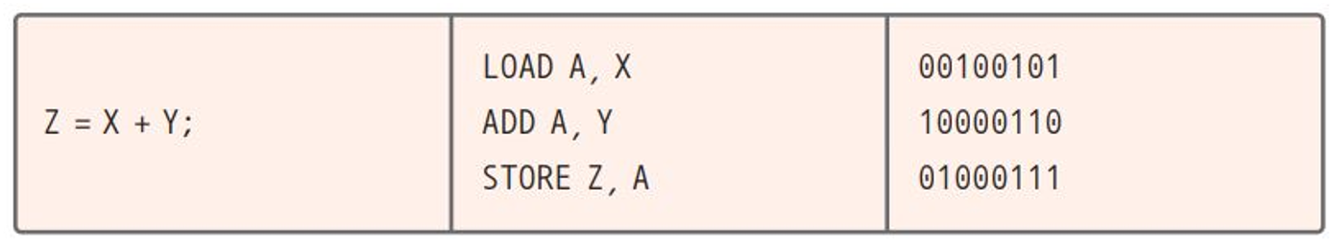
설계 원리
추상화
제어 추상화
프로그래밍 언어에서 쓰는 제어 구조를 추상화
제어 추상화는 단계가 올라갈수록 표현이 더욱 간결해지고 특징만 나타낸다는 장점
프로그래밍에서 조건을 나타내는 if 문이나 반복을 나타내는 for 문도 사용자가 사용하기 쉽게 추상화한 것
제어 추상화 예

Slide 18
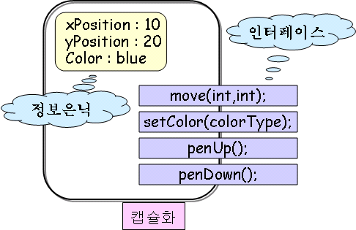
설계 원리
캡슐화
캡슐화의 개요
전자레인지의 내부가 어떻게 되어 있는지, 어떤 방식으로 돌아가는지 몰라도 기능과 사용법을 알면 됨
사용자에게 해당 객체의 기능(서비스)과 사용법만 제공하고 내부는 변경할 수 없게 감춤
블랙 박스

Slide 19
설계 원리
정보은닉
정보은닉의 개요
타인이 무슨 생각을 하는지 알아내려면 많은 대화를 통해 생각을 알아내야 함
외부(다른 객체)에서 객체의 내부(데이터)를 들여다볼 수 없다는 개념
캡슐화는 캡슐의 내부와 외부를 구분하지만 그 자체로 내부 정보가 외부에 숨겨지지는 않음 이때 정보은닉이 필요함

Slide 20
설계 원리
정보은닉
정보은닉의 속성
+(공개, public)
public으로 설정된 요소는 같은 시스템에 있는 모든 클래스가 접근할 수 있음
클래스는 클래스 이름, 속성, 메서드로 구성되는데 public으로 설정되는 부분은 주로 메서드
-(은닉, private)
private으로 설정된 요소는 같은 시스템 내의 다른 클래스가 직접 접근 할 수 없음
해당 클래스의 메서드를 통해서만 접근할 수 있음
클래스에서 대부분의 속성은 private으로 설정
#(부분 공개, protected)
protected로 설정된 요소는 다른 클래스가 접근할 수 없음
해당 클래스의 메서드와 클래스를 상속받은 하위 클래스만 접근

Slide 21
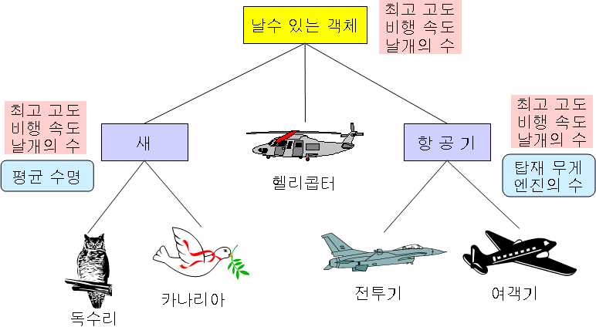
설계 원리
상속
상속의 개요
상위 클래스를 하위 클래스가 물려받아 사용
물려주는 클래스: 상위 클래스, 부모 클래스, 기반클래스
물려받는 클래스: 하위 클래스, 자식 클래스, 도출클래스
클래스 간의 상속 관계는 빈 삼각형 모양의 화살표로 표현

Slide 22
설계 원리
다형성
오버로딩(overloading)
연산자 중복 정의
메서드 중복 정의
C 언어의 경우에는 한 모듈 안에 동일한 함수명을 사용하는 것이 문법적으로 불가능하지만 객체지향 언어에서는 가능
한 클래스 안에서 이름이 같은 메서드를 중복해서 사용할 수 있음
메서드 구별
첫째: 매개변수의 개수로 구별
둘째: 매개변수의 자료형으로 구별
시그니처: 동일한 메서드가 호출되었을 때 구별할 수 있는 매개변수의 개수나 자료형 같은 요소

Slide 23
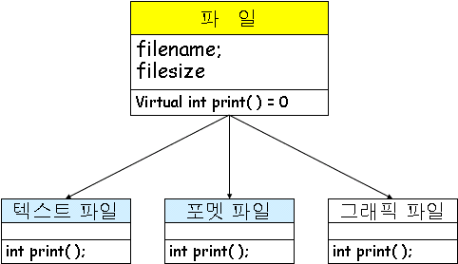
설계 원리
다형성
오버라이딩(overriding)
메서드 재정의
상위 클래스에서 정의한 메서드를 하위 클래스에서 다시 정의해 사용

Slide 24
모듈화
모듈화
모듈화 개요
규모가 큰 것을 여러 개로 나눈 조각, 소프트웨어 구조를 이루는 기본 단위
독립 프로그램도 하나의 모듈이 될 수 있고 함수도 하나의 모듈이 될 수 있음
모듈의 특징
독립적인 기능을 갖는 단위
유일한 이름을 가짐
모듈에서 또 다른 모듈을 호출할 수 있음
다른 프로그램에서도 모듈을 호출할 수 있음
모듈화 원칙
모듈화를 하기 전에 먼저 어느 정도의 크기로 나눌 것인지를 생각함
문제의 유형이나 특성을 고려해 결정
모듈 간의 결합은 느슨하게
모듈 내 구성 요소 간의 응집은 강하게

Slide 25
모듈화
모듈화
모듈화의 장점
분할과 정복의 원리가 적용되어 복잡도 감소
변경하기 쉽고 변경으로 인한 영향이 적음
설계 및 코드 재사용
유지보수가 용이
오류로 인한 파급 효과를 최소화할 수 있음

Slide 26
모듈 응집력
응집도 게임
아빠
엄마
사과
고르기
사과닦기
서명검색
저자검색
자명종
끄기
세수하기
누나
?
사과깎기
?
출판사
검색
?
옷입기
?
달
별
버스여행
기차여행
사과
자동차
귀신
?
항공여행
?
축구
?

Slide 27
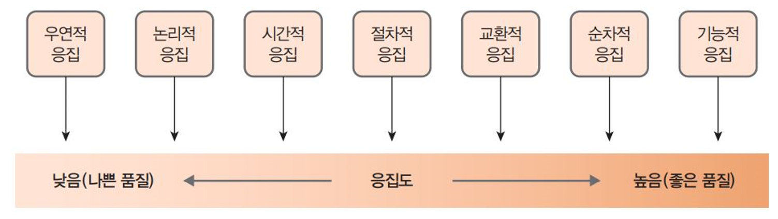
모듈화
응집도
응집도의 개요
모듈 내부에 존재하는 구성 요소 사이의 밀접한 정도, 즉 하나의 모듈 안에서 구성 요소 간에 뭉쳐 있는 정도로 평가
응집도가 높을수록 꼭 필요한 구성 요소만 모여 있고, 응집도가 낮을수록 서로 관련성이 적은 구성 요소들이 모임
응집도가 가장 높은 것은 모듈 하나가 단일 기능으로 구성된 경우
응집도가 가장 낮은 것은 구성 요소가 필요에 의해 모듈에 존재하는 것이 아니라 우연히 함께 묶인 경우

Slide 28
모듈화
모듈 평가 기준 1: 응집도
기능적 응집
함수적 응집이라고도 하며 응집도가 가장 높은 경우로 단일 기능의 요소가 하나의 모듈을 구성
단일 기능을 갖는 함수가 해당
순차적 응집
두 요소가 하나의 모듈로 구성된 경우
두 요소가 아주 밀접하므로 하나의 모듈로 묶을 만한 충분한 이유가 됨
교환적 응집
정보적 응집이라고도 하며 입력을 사용하는 구성 요소가 하나의 모듈로 구성
구성 요소가 동일한 출력을 만들어낼 때도 교환적 응집이 됨
요소간의 순서는 중요하지 않음
순차적 응집 보다 묶인 이유가 조금 약하므로 순차적 응집보다 응집력이 약하다고 할 수 있음

Slide 29
모듈화
모듈 평가 기준 1: 응집도
절차적 응집
순서가 정해진 몇 개의 구성 요소가 하나 의 모듈로 구성된 경우
순차적 응집과는 어떤 구성 요소의 출력이 다음 구성 요소의 입력으로 사용되지 않고 순서에 따라 수행된다는 점이 다름
한 요소의 출력이 다음 요소의 입력으로 사용되지 않으므로 순차적 응집보다는 묶인 이유가 조금 약한 편
시간적 응집
모듈 내 구성 요소의 기능이 각기 다르고 요소의 출력을 입력으로 사용하는 것도, 요소 간에 순서가 정해진 것도 아님
구성 요소들이 같은 시간대에 함께 실행된다는 이유로 하나의 모듈로 구성
초깃값 설정 모듈이 시간적 응집의 예

Slide 30
모듈화
모듈 평가 기준 1: 응집도
논리적 응집
구성 요소 간에 공통점이 있거나 관련된 임무가 존재하거나 기능이 비슷해서 하나의 모듈로 구성된 경우
비슷한 기능(입출력): scanf( ), printf( )를 결합한 입출력 모듈
공통점(덧셈): 정수의 덧셈과 행렬의 덧셈을 결합한 덧셈 모듈
공통점(출력): 단말기 출력 기능과 파일 출력 기능을 결합한 출력 모듈
우연적 응집
구성 요소들이 말 그대로 우연히 모여 구성
특별한 이유 없이 몇 개의 모듈로 나누는 과정에서 우연히 같이 묶인 것
구성 요소 간에 관련이 별로 없어 응집도가 가장 낮음

Slide 31
모듈 결합도
결합도 게임
문제:두 점간의 길이계산
Call 길이계산(x0,y0,x1,y1 ; d)
Call 길이계산(origin, end ; d)
Call 길이계산(x좌표, y좌표 ; d)
Call 길이계산(line ; d)
Call 길이계산(line table)
Call 길이계산
Call 길이/면적계산(line table, tag)
(x0,y0)
(x1,y1)

Slide 32
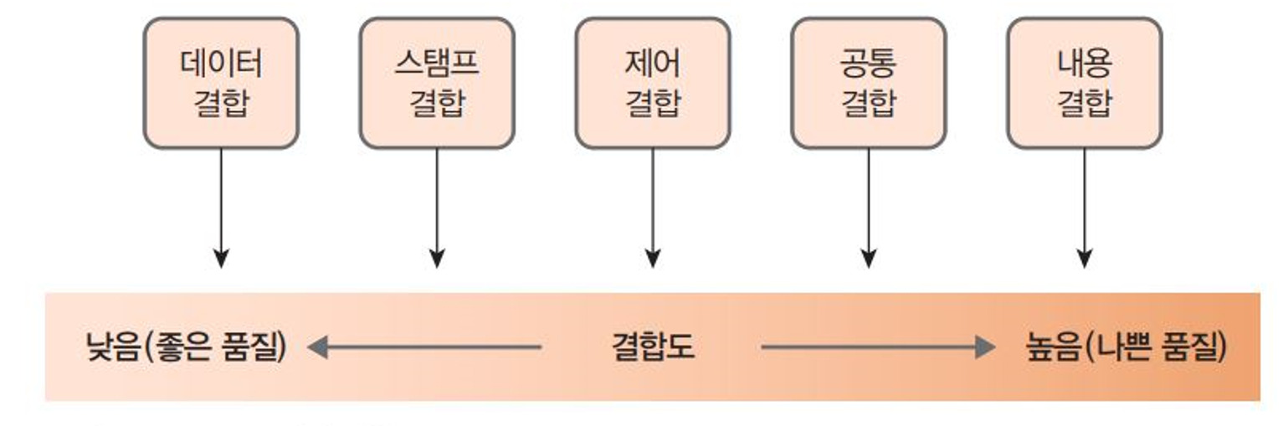
모듈화
모듈 평가 기준 2: 결합도
결합도의 개요
모듈과 모듈 사이의 관계에서 관련 정도 표현
모듈 간에는 관련이 적을수록 모듈의 독립성이 높아짐
결합에서 좋은 관계는 데이터만 주고받는 관계

Slide 33
모듈화
모듈 평가 기준 2: 결합도
데이터 결합
모듈이 매개변수를 통해 데이터만 주고받음
모듈 간의 독립성이 보장되고, 관계가 단순해 모듈을 변경해도 다른 모듈에 미치는 영향이 적음
스탬프 결합
두 모듈이 정보를 교환할 때 필요 없는 데이터까지 주고받음
레코드나 배열 같은 자료구조로 매개변수 전달
C 언어의 구조체도 스탬프 결합의 예
데이터 구조가 변경되면 관련된 모듈의 자료구조도 바꿔야 함

Slide 34
모듈화
모듈 평가 기준 2: 결합도
제어 결합
제어 플래그를 매개변수로 사용
스탬프 결합보다 모듈 간의 결합도가 더 높고 모듈의 독립성은 더 낮음
공통 결합
모듈이 공통 변수(전역변수)를 함께 사용함
변숫값이 변하면 모든 모듈이 함께 영향을 받음
유지보수가 어려움
내용 결합
모듈 간에 인터페이스(매개변수)를 사용하지 않고 go to문으로 제어가 이동함
상대 모듈의 데이터를 직접 변경할 수 있음
모듈이 서로 종속되고 다른 모듈 내부의 데이터를 직접 참조하므로 유지보수가 어려움

Slide 35
사용자인터페이스 설계
사용자 인터페이스의 이해
사용자인터페이스(UI, User Interface)
사용자 인터페이스(UI)는 사람들이 컴퓨터, 시스템, 기기, 도구 등 그 사이에서 일어나는 상호작용(Interaction)을 매개하는 것
사람(사용자)과 사물 또는 시스템, 기계, 컴퓨터 등 그 사이에서 의사소통을 할 수 있도록 일시적 또는 영구적인 접근을 목적으로 만들어진 물리적, 가상적 매개체
사용자인터페이스는 디스플레이 화면, 키보드, 마우스, 문자, 아이콘, 도움말 등 사용자들과 상호 작용을 하도록 설계된 모든 정보관련 고안품을 포함하여, 응용프로그램이나 웹사이트 등이 상호 작용을 초래하거나 그것에 반응하는 방법 등을 의미

Slide 36
사용자인터페이스 설계
사용자 인터페이스의 이해
사용자 인터페이스(UI)의 목적
좋은 사용성(usability)
사용자인터페이스의 주된 목적
좋은 사용자인터페이스는 심리학과 생리학에 기반하여 사용자가 필요로 하는 요소를 쉽게 찾고 사용하며 그 요소로부터 명확하게 의도한 결과를 쉽게 얻어 낼 수 있어야 함
상호작용 수단과 방식 제공
입력(I): 사용자가 시스템을 조작
출력(O): 시스템이 사용자가 이용한 것에 대한 결과를 표시
사용자 인터페이스(UI)의 구분(종류)
CUI (Character based UI): 문자방식의 명령어 입력 사용자 인터페이스
GUI (Graphic UI): 그래픽 환경 기반의 마우스 입력 사용자 인터페이스
NUI (Natural UI): 사용자의 말과 행동 기반 제스쳐 입력 인터페이스

Slide 37
사용자인터페이스 설계
사용자 인터페이스의 기본 원칙
직관성 (Intuitiveness)
앱의 구조를 큰 노력 없이도 쉽게 이해하고, 쉽게 사용할 수 있게 제작해야 함
용이한 검색 (Findability), 쉬운 사용성 (Ease of use), 일관성 (Consistency)
유효성 (Efficiency)
정확하고 완벽하게 사용자의 목표가 달성될 수 있도록 제작
학습성 (Learnability)
초보와 숙련자 모두가 쉽게 배우고 사용할 수 있게 제작
쉽게 학습 (Easy of learning), 쉬운 접근 (Accessibility), 쉽게 기억 (Memorability)
유연성 (Flexibility)
사용자의 인터랙션을 최대한 포용하고, 실수를 방지할 수 있도록 제작
오류예방 (Error Prevention), 실수포용 (Forgiveness), 오류 감지 (Error Detectability)

Slide 38
사용자인터페이스 설계
사용자 인터페이스의 이해
사용자 인터페이스 설계 지침
사용법을 배우기 쉬워야 함
어떤 기능을 하는지 알 수 있는 이미지 아이콘 사용, 메뉴 이름도 기능에 적합하게 붙여야 함
사용할 수 있는 메뉴만 활성화
사용하기 편리해야 함
전화번호를 입력할 때 ‘-’ 입력에 대해 미리 메시지를 출력해 알림
카드 번호를 입력할 때 커서가 자동으로 다음 칸으로 이동
사용자가 데이터 입력을 제어할 수 있어야 함
사용자가 입력한 값이 타당한 값인지 검증할 수 있어야 함
잘못된 입력 값이라면 정확한 값을 입력하도록 메시지를 출력

Slide 39
사용자인터페이스 설계
사용자 인터페이스의 이해
사용자 인터페이스 설계 지침
사용자의 입력에 반응해야 함
처리 진행 상황을 바나 모래시계 같은 것으로 알려주는 반응
도움말을 제공해야 함
일관성을 유지해야 함
입력 작업은 최소로 해야 함
리스트를 제공해 선택
빠지거나 틀렸을 경우 빠뜨리거나 틀린 부분만 다시 입력

Slide 40
사용자인터페이스 설계
사용자 인터페이스의 이해
사용자 인터페이스 설계 지침
효율성을 고려해야 함
단축키, 디폴트 값 등
사용자 오류에 대한 되돌리기 기능을 제공해야 함
삭제 또는 취소 버튼 클릭 시 재확인을 요구해야 함
사용하기 쉽게 직관적이어야 함
아이콘 사용
심성 모형: 특정 시스템의 기능이나 구조, 가치에 대해 사용자가 잠재적 생각을 가진 모형(예: 신호등의 색깔, 밑줄 등)
메타포: 은유적인 의미, 대표적인 예는 휴지통 아이콘
직관적인 감각 반영

Slide 41
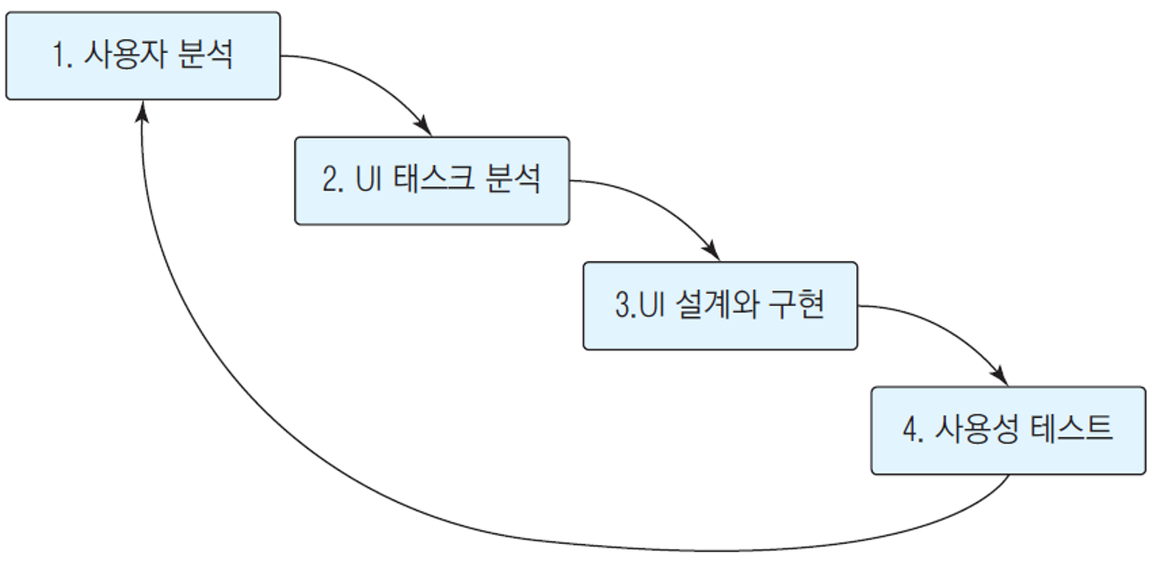
사용자인터페이스 설계
사용자 인터페이스의 설계과정

Slide 42
사용자인터페이스 설계
사용자 인터페이스의 설계과정
사용자 분석
사용자의 유형
청소년
숙련된 사용자
초보자
사용자 유형에 대한 질문
사용자의 목표는 무엇인가?
사용 스킬과 경험은 무엇인가?

Slide 43
사용자인터페이스 설계
사용자 인터페이스의 설계과정
태스크 분석
소프트웨어가 수행할 작업을 분석
유스케이스 별로 UI 흐름을 파악하는 것이 중요
하위 작업 간의 정보 흐름에 따라 소프트웨어의 GUI 내용 흐름이 결정

Slide 44
사용자인터페이스 설계
사용자 인터페이스의 설계과정
UI 설계와 구현
GUI를 디자인하고 코드에 구현
설계와 구현에 사용되는 개념
마법사: 미리 저장된 순서로 사용자를 안내
사이트 이동경로: breadcrumbs
메타포: 사용자의 개념적 인식 모델

Slide 45
사용자인터페이스 설계
사용자 인터페이스의 설계과정
사용성 테스트
테스트 목적 설정
학습성, 오류율, 예측성
대표 사용자 선정
5 명 이상의 사용자
설문 준비 및 테스트
테스트 대상을 준비
사전, 사후 테스트 설문지 및 작업 시나리오 정의
참가자에게 수행 요청
사용성 테스트를 수행하고 데이터를 기록

Slide 46
사용자인터페이스 설계
UI 요소
윈도우 – 응용 프로그램 내용이 표시되는 영역
탭 – 응용 프로그램이 여러 인스턴스를 실행할 수 있는 경우 별도의 창으로
메뉴 – 표준 명령의 배열
아이콘 – 응용 프로그램을 나타내는 작은 그림
커서 – 포인터
명령 버튼 - 사용자의 명령을 지시 받으려 할 때 사용
다이얼로그 박스 - 시스템이 수행할 작업에 대한 정보를 사용자에게 입력하게 할 때
텍스트 박스 - 메시지를 보여주거나 사용자가 데이터를 입력할 곳
토글 버튼 - 버튼을 클릭하면 상태를 ‘on’, ‘off’로 변환
리스트 박스 - 사용자가 선택할 수 있는 후보 리스트를 디스플레이
드롭다운 리스트 박스 - 현재의 선택을 보여주고 사용자가 화살표를 클릭하면 가능한 선택 후보들을 펼쳐서 보여줌
라디오 버튼 - 여러 가지 제시된 것 중 하나만을 선택할 때 사용
체크 박스 - 그룹 중에 하나 이상의 후보를 선택할 때

Slide 47
사용자인터페이스 설계
UI 요소
화면 설계
쉽게 배울 수 있고 사용할 수 있는 자료 입력 화면 가이드라인
항목의 입력이 끝났음을 알리기 위한 키를 반드시 정한다.
콤보 박스를 사용하여 입력하게 하면 입력 오류를 줄일 수 있다.
입력 양식
처리할 자료를 요청하고 모으는데 사용하는 양식
출력물 설계
출력물은 다양한 종류가 있고 다양한 기술이 사용
출력물의 대부분은 인쇄된 리포트
리포트는 매력적이고 전문적이어야 하며 무엇보다 읽기 쉬워야 함
모든 리포트는 머리말과 꼬리말이 있어야 한다
항목은 논리적인 순서로 디스플레이하고 그루핑 되어야 한다

